Slide 1

Introducción a las ciencias médicas
Posgrado en Ciencias y Tecnologías Biomédicas
Dr. Jorge J. Juárez lucero

Slide 2
Sistema circulatorio

Slide 3

Circulación sistémica y pulmonar

Slide 4

Flujo sanguíneo

Slide 5
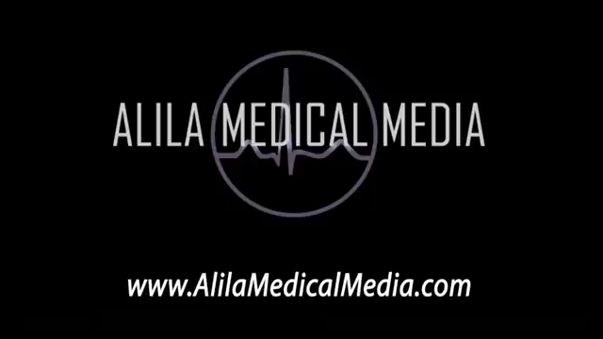
Ciclo pqrst

Slide 6

Paro cardiaco

Slide 7
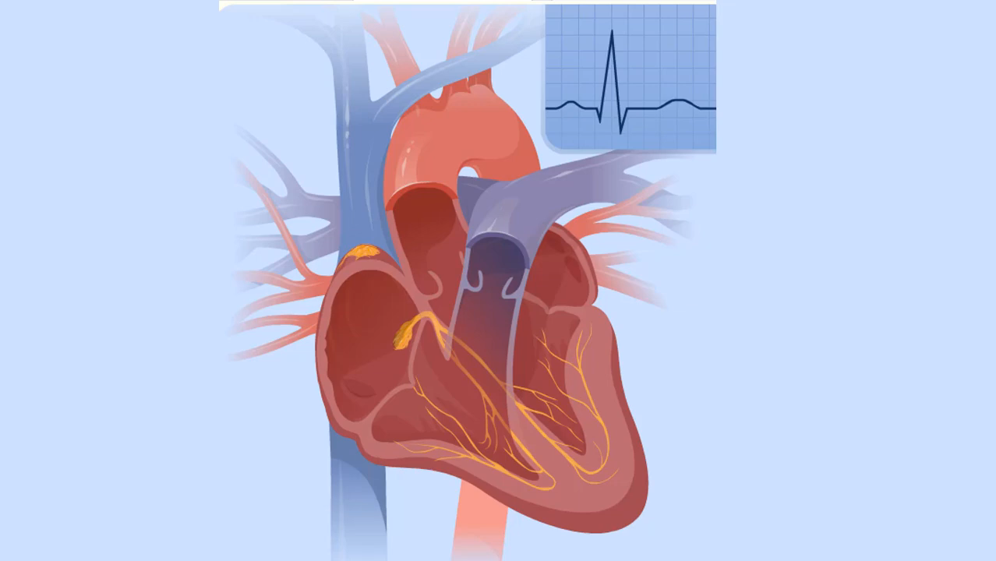
Sistema eléctrico del corazón

Slide 8

Arterias coronarias

Slide 9
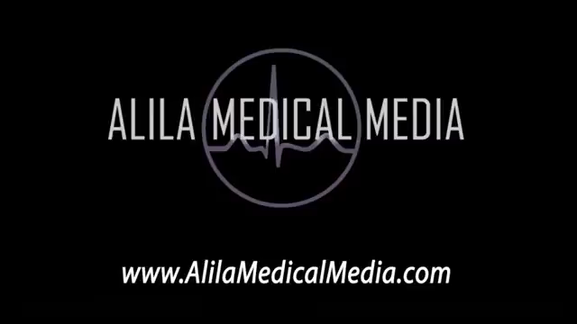
Enfermedades relacionadas con las válvulas

Slide 10
Sistema respiratorio

Slide 11
Intercambio gaseoso

Slide 12
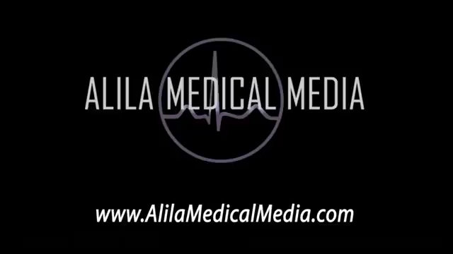
Respiración

Slide 13
Inhalación

Slide 14

Acidosis

